Slide 1
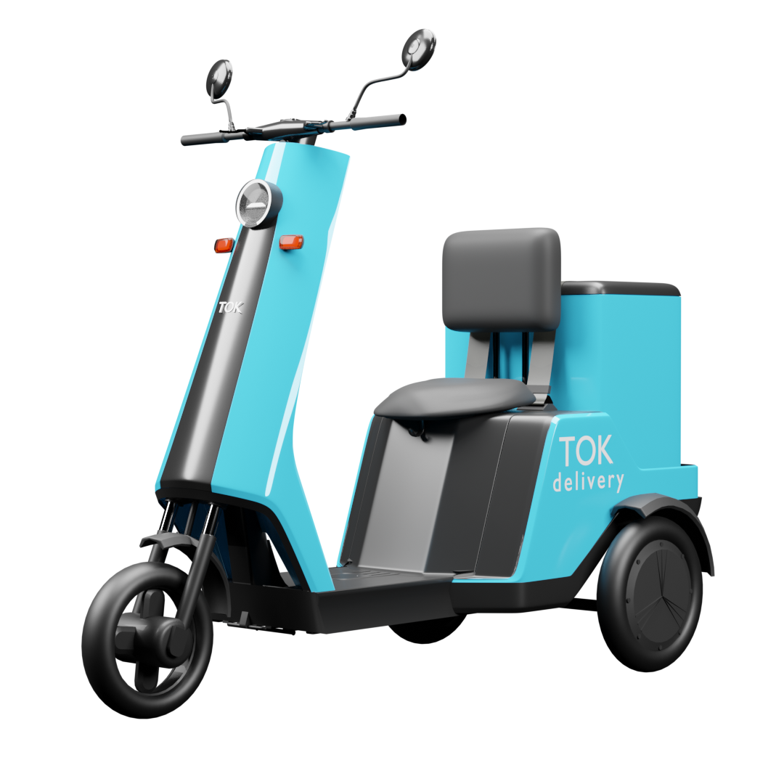
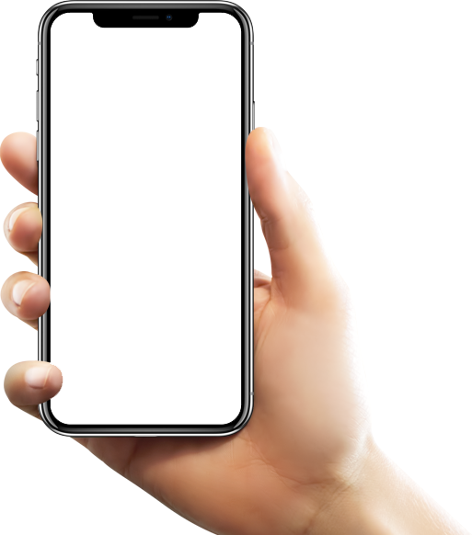
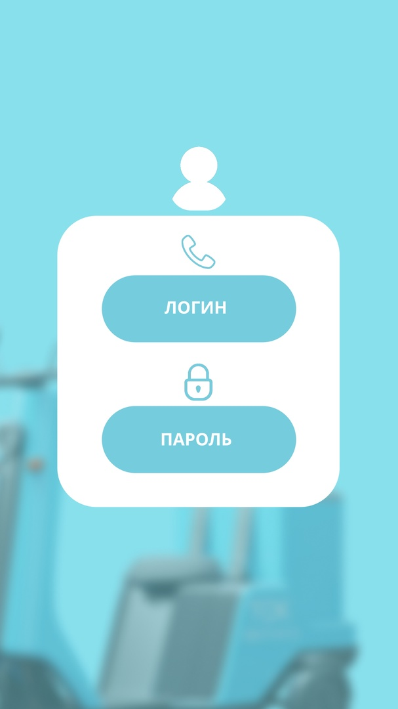
MVP приложения «ДеливериШер»
Транспорт городской доставки
"ТОК" а.14

Slide 2
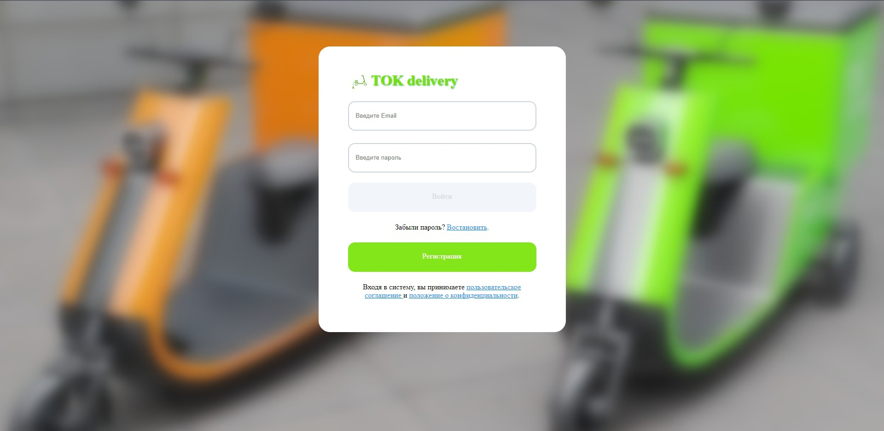
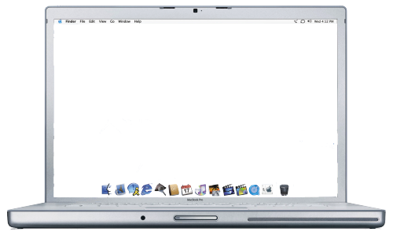
Назначение приложения
Система «ДеливериШер» представляет из себя сервис обмена транспортом между курьерами.
То есть конкретный «ТОК» не закреплён за определенным курьером, следовательно, курьер может оставить его в любой точке города за ненадобностью, в то время как его коллега, нуждающийся в транспорте, воспользуется свободной техникой.

Slide 3
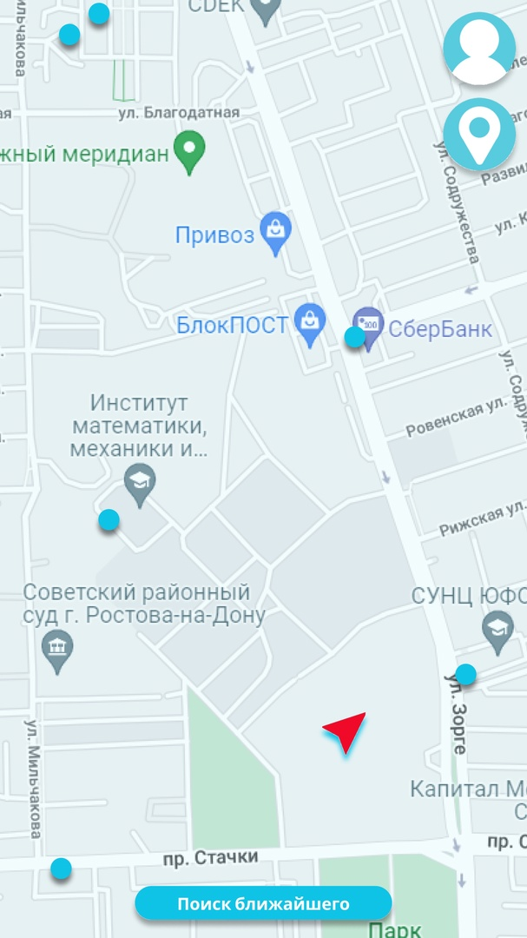
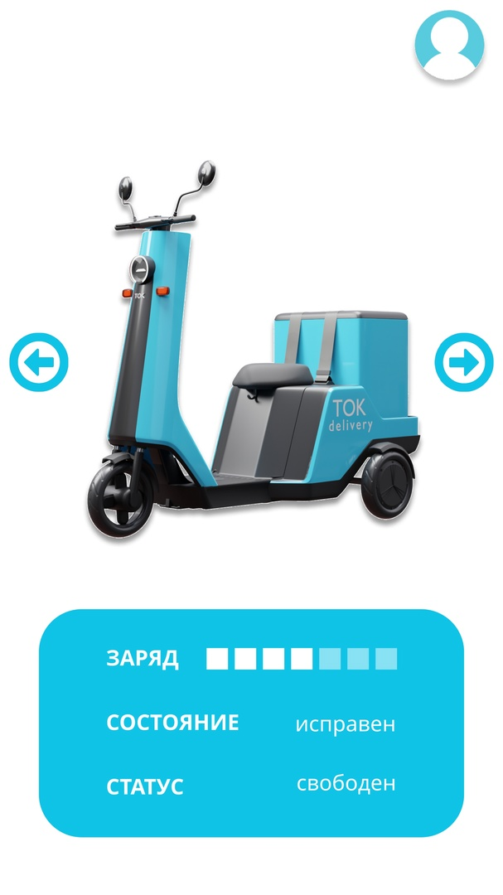
Дизайн приложения
личный кабинет пользователя
карта расположения транспортных средств
характеристики транспортных средств

Slide 4
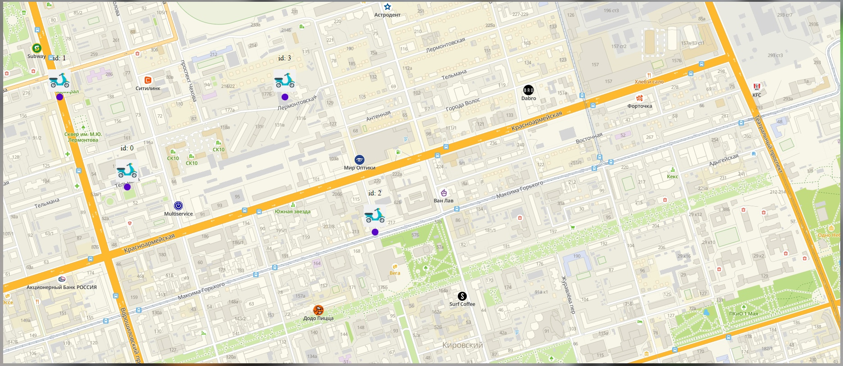
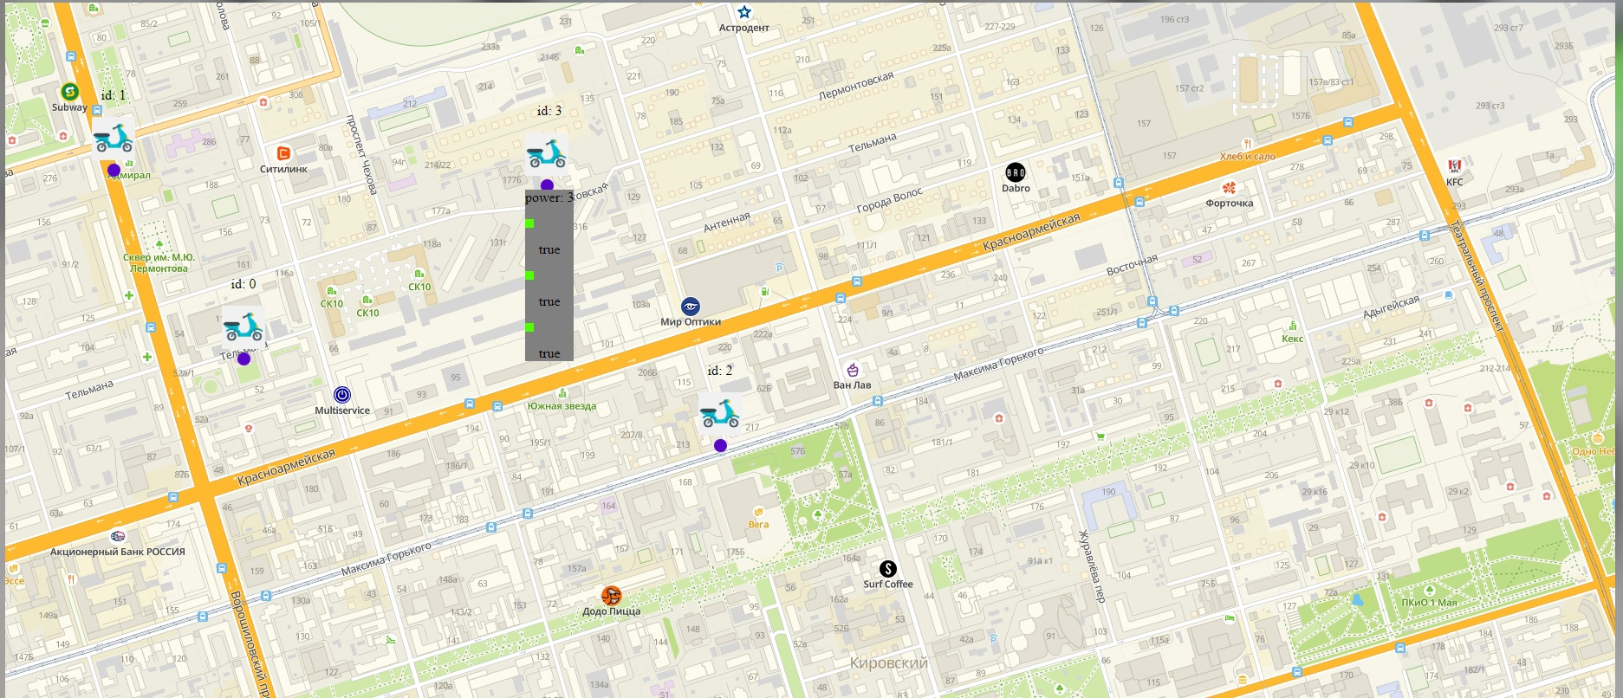
WEB-приложение

Slide 5
Спасибо за внимание! Будем рады сотрудничеству!
Контакты: +7 951 830 92 76

